Slide 1
সবাইকে শুভেচ্ছা!

Slide 2
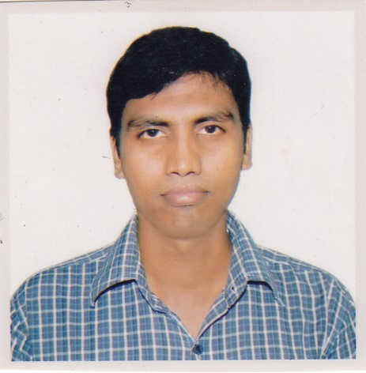
শিক্ষক পরিচিতি
কাজী আযহারুল ইসলাম
সহকারি শিক্ষক (কম্পিউটার শিক্ষা)
খুলনা ইঞ্জিনিয়ারিং ইউনিভার্সিটি স্কুল
কুয়েট ক্যাম্পাস, কুয়েট, খুলনা।

Slide 3
শিখনফল
১। তথ্য প্রযুক্তি সম্পর্কে বলতে পারবে।
২। তথ্য প্রযুক্তির যন্ত্রগুলো চিহ্নিত করতে পারবে।
৩। তথ্য প্রযুক্তি কোন কোন কাজে লাগে তা বলতে পারবে।

Slide 4
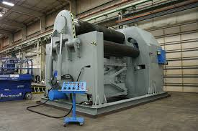
দেখি পারি কিনা?
মেশিন

Slide 5
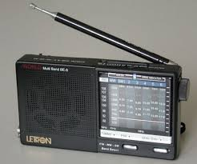
ভেবে বলি!
রেডিও

Slide 6
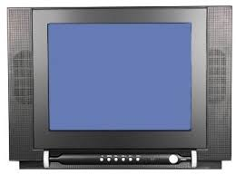
বলতো এটা কী?
টেলিভিশন

Slide 7
তথ্য প্রযুক্তির ধারণা

Slide 8
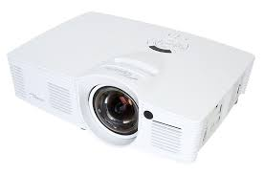
দেখি পারি কিনা?
প্রযুক্তি

Slide 9
প্রযুক্তি কি?
প্রযুক্তিঃ প্রযুক্তি হল বিজ্ঞান এবং প্রকৌশলের একটি আবশ্যিক ফলাফল।
জে
নে
রা
খি

Slide 10
জেনে নিইঃ
তথ্য প্রযুক্তি কি?
তথ্য প্রযুক্তিঃ তথ্য দেওয়া-নেওয়া কিংবা সংরক্ষণ করার যে প্রযুক্তি তাই হলো তথ্য প্রযুক্তি।

Slide 11
একক কাজঃ
তোমার বাড়িতে ব্যবহার হয় এমন কয়েকটি প্রযুক্তির নাম লেখ।

Slide 12
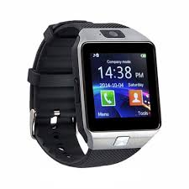
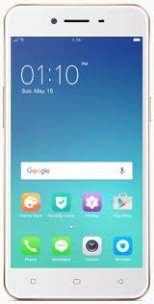
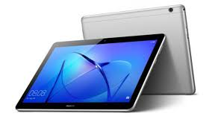
তথ্য প্রযুক্তির কিছু যন্ত্র

Slide 13
নিজেকে যাচাই করি?
টেলিভিশন কোন ধরনের প্রযুক্তি?
তথ্য প্রযুক্তি
বর্তমানে পরিক্ষার ফলাফল জানতে
কোন প্রযুক্তি ব্যবহার হয়?
মোবাইল ফোন
খবর জানতে কোন প্রযুক্তি সাহায্য করে?
টেলিভিশন

Slide 14
দলীয় কাজঃ
আমাদের আজকের পাঠে কোন কোন তথ্য প্রযুক্তির যন্ত্রপাতি দেখানো হয়েছে? তার তালিকা তৈরি কর।

Slide 15
মুল্যায়ন!
এটা কোন প্রযুক্তি?
তথ্য প্রযুক্তি
আবহাওয়ার খবর জানতে কোনটি দরকার
রেডিও!
তথ্য খোঁজার জন্য কি ব্যবহার করতে হয়?
ইন্টারনেট

Slide 16
টেলিভিশন, মোবাইল, ইন্টারনেট, রেডিও এর কাজ লেখ।
বাড়ীর কাজ

Slide 17
সবাইকে ধন্যবাদ!

